Slide 1

Tin học 8
Chủ đề E3
Làm quen với phần mềm chỉnh sửa ảnh
Bài 4: Lớp ảnh

Slide 2



Slide 3




Nếu em vẽ trên hai tờ giấy trong suốt, mỗi tờ giấy vẽ một bông hoa và chồng hai tờ giấy lên nhau thì em sẽ nhìn thấy bông hoa nào?

Slide 4
Có thể thấy cả hai bông hoa nếu không bông hoa nào chồng lấp bông hoa nào.
Có thể chỉ thấy một phần của bông hoa trên tờ giấy nằm ở dưới vì phần kia đã bị bông hoa trên che đi.
Có thể chỉ nhìn thấy bông hoa ở tờ giấy nằm trên nếu như bông hoa này che lấp hết bông hoa ở tờ giấy nằm dưới.

Slide 5


Slide 6



NỘI DUNG BÀI HỌC
01
Khám phá các lớp ảnh của một bức ảnh
02
Thực hành với các lớp ảnh

Slide 7

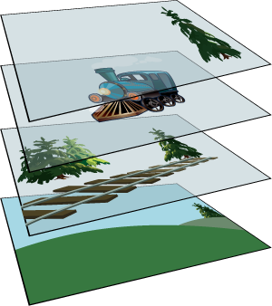
01
Khám phá các lớp ảnh của một bức ảnh

Slide 8

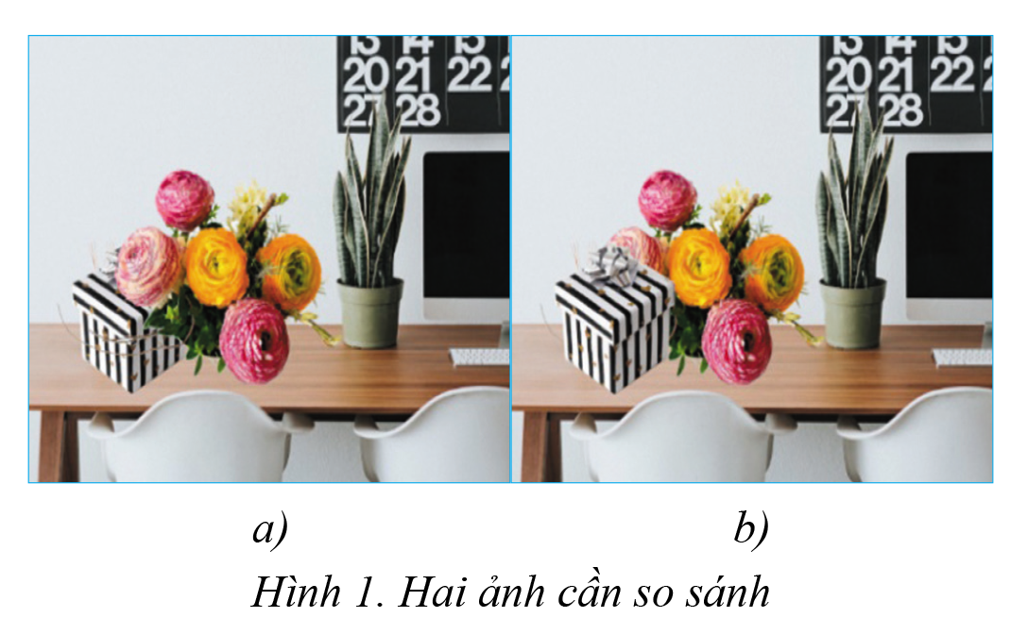
Thảo luận nhóm
Làm việc theo nhóm đôi và thực hiện nhiệm vụ trong SGK tr. 70:
1) Em hãy tìm ra sự khác nhau giữa hai bức ảnh ở Hình 1, em thấy thích ảnh nào hơn?

Slide 9


2) Hãy thực hiện các thao tác sau đây để sửa ảnh đang có thành ảnh em thích hơn:
- Mở tệp ảnh HoatDong.xcf được cung cấp sẵn trong thư mục Bai4.
- Nháy chuột một số lần vào nút có hình con mắt ; vào mũi tên lên và xuống trong bảng Layers, có thể kết hợp cùng phím Shift, đồng thời quan sát những thay đổi của ảnh cho đến khi thấy được bức ảnh em thích.

Slide 10

Hướng dẫn trả lời:
1) Khác nhau:
- Hình a: nhìn thấy trọn vẹn bó hoa, che lấp một phần hộp quà (bó hoa ở trước hộp quà).
- Hình b: hộp quà che lập một phần bó hoa.

Slide 11
2) Thực hiện thao tác như được hướng dẫn sẽ nhận thấy:
- Bó hoa và hộp quà ở hai layer khác nhau.
- Có thể thay đổi thứ tự của mỗi layer.
→ Được hình a khi layer chứa bó hoa nằm trên layer chứa hộp quà.
→ Được hình b khi layer chứa bó hoa nằm dưới layer chứa hộp quà.

Slide 12
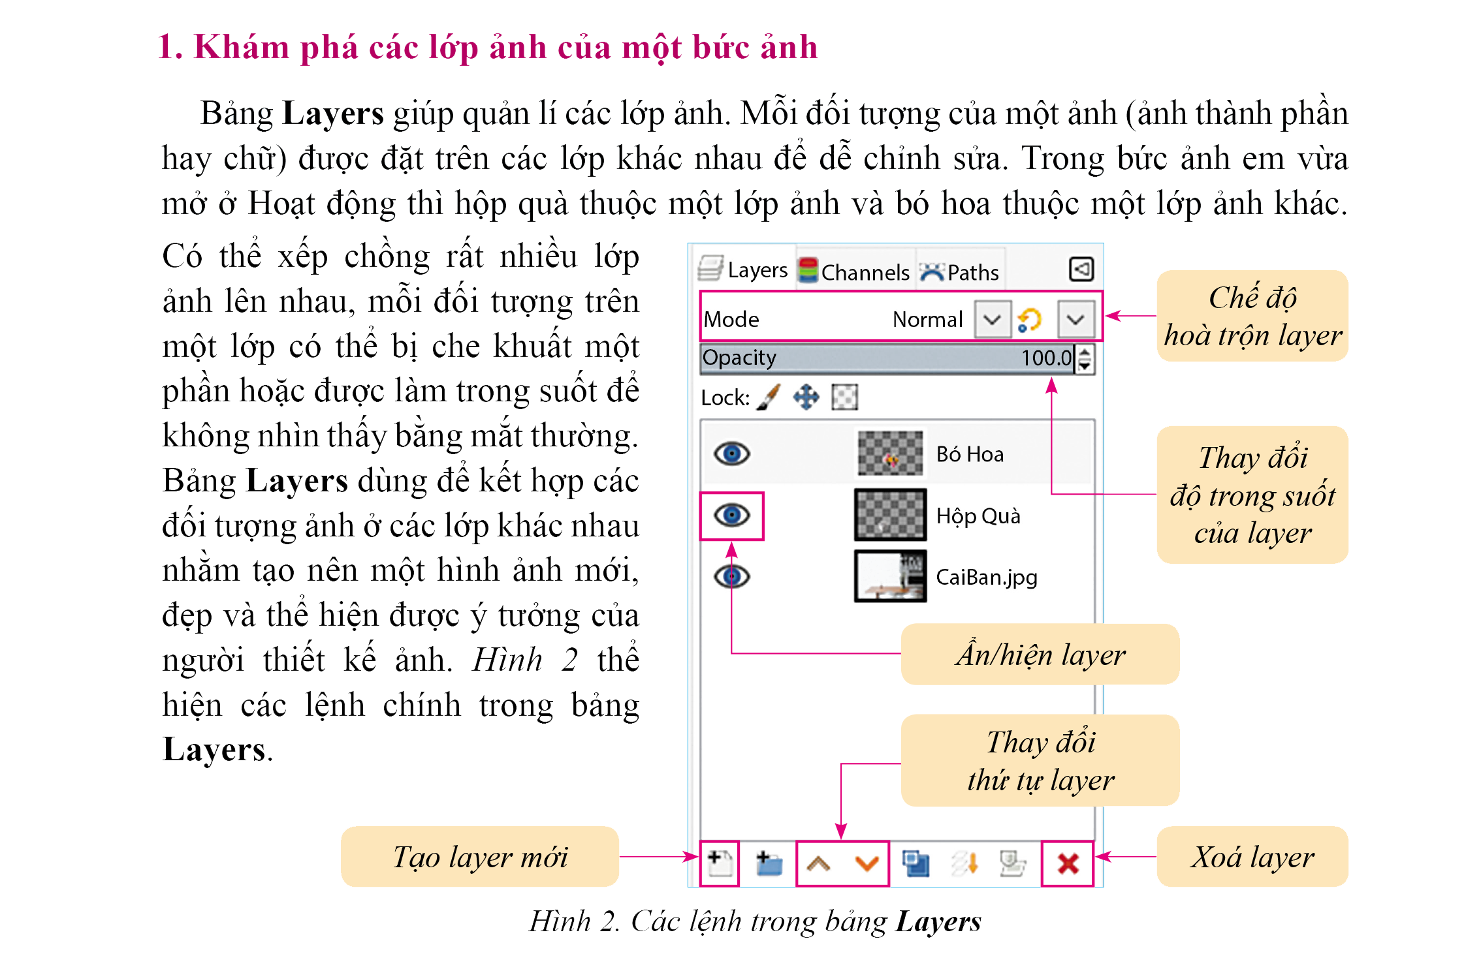




1. Khám phá các lớp ảnh của một bức ảnh
- Bảng Layers giúp quản lí được các đối tượng khi chỉnh sửa ảnh.
→ Khi muốn điều chỉnh (thay đổi) một đối tượng mà không ảnh hưởng đến đối tượng nằm trên layer khác.
+ Mode: Chế độ hòa trộn layer.
+ Opacity: thay đổi độ trong suốt của layer.
+ : ẩn/hiện layer.
+ : thay đổi thứ tự layer.
+ : tạo layer mới.
+ : xóa layer.

Slide 13
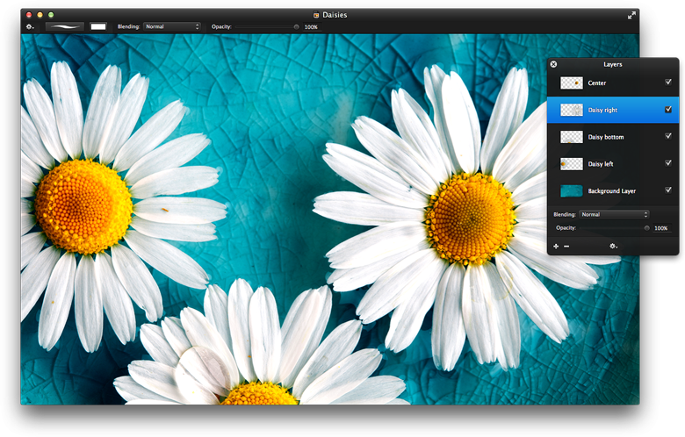

02
Thực hành với các lớp ảnh

Slide 14



a) Sắp xếp lớp ảnh
Yêu cầu:
Làm việc theo nhóm đôi để khai thác thông tin SGK tr. 71, 72 và quan sát hướng dẫn sau đó thực hành nhiệm vụ: Với ảnh cung cấp sẵn trong thư mục Bai4 hoặc với ảnh em có, em hãy tạo bức ảnh về sắp xếp bàn ăn.

Slide 15

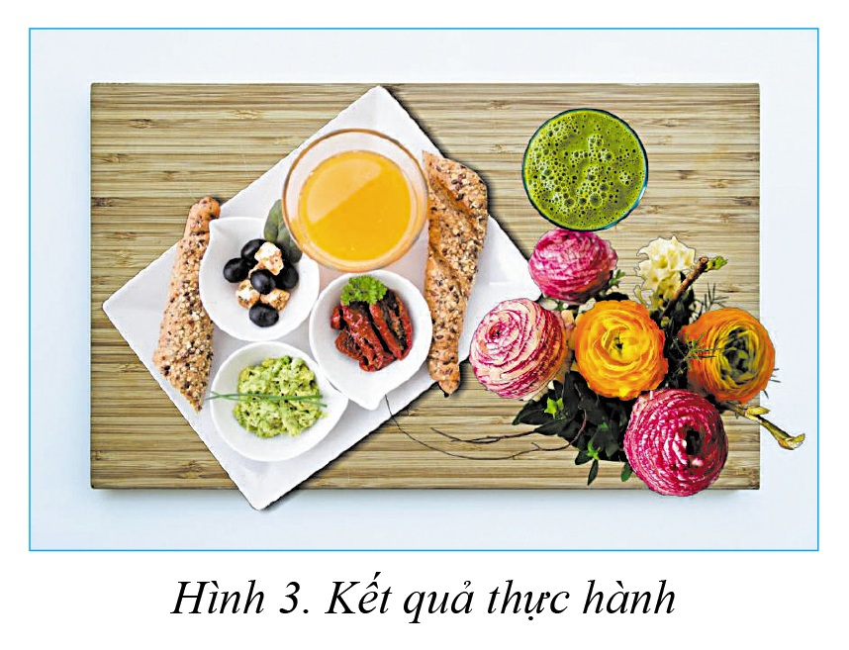
Hướng dẫn:
Ví dụ mẫu
Bước 1: Tạo các layer mới để chứa thêm các đối tượng cần xuất hiện: chọn File\Open as Layers.
Bước 2: Chỉnh sửa thứ tự các layer cho phù hợp.
Bước 3: Chọn Scale và Move trong hộp công cụ để thay đổi kích cỡ và di chuyển các ảnh mới tới vị trí hợp lí (chú ý chọn đúng layer).

Slide 16
Hướng dẫn:
Ví dụ mẫu
Bước 4: Lưu tệp chỉnh ảnh với đuôi “.xcf” bằng cách chọn File\Save.
Bước 5: Chọn File\Export As để xuất ảnh sản phẩm với đuôi là “.jpg”.
Lưu ý: Nháy chuột vào Select File Type (By Extension) ở phía dưới cửa sổ Export Image để chọn kiểu tệp “.jpg”.

Slide 17
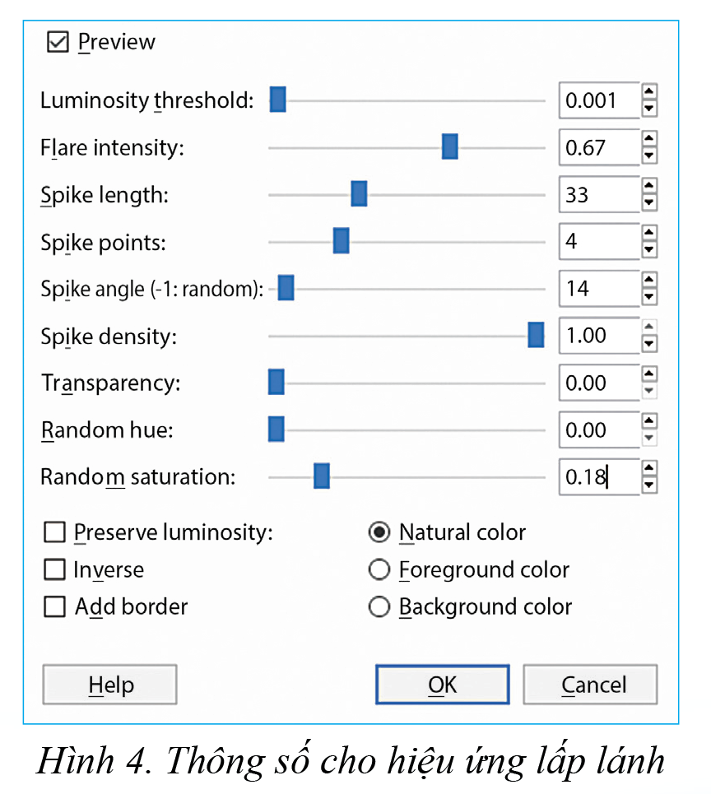
b) Đặt hiệu ứng cho lớp ảnh
Yêu cầu:
Làm việc theo nhóm đôi để khai thác thông tin SGK tr. 72, quan sát hướng dẫn sau đó thực hành nhiệm vụ: Mở tệp SanPham.jpg vừa tạo, thực hiện lệnh tạo thêm hiệu ứng lấp lánh.
Hướng dẫn:
- Mở tệp ảnh đuôi “.jpg” vừa tạo ra.
- Thêm hiệu ứng lấp lánh: Filters\Light and Shadow\Sparkle.

Slide 18
b) Đặt hiệu ứng cho lớp ảnh
Yêu cầu:
Làm việc theo nhóm đôi để khai thác thông tin SGK tr. 72, quan sát hướng dẫn sau đó thực hành nhiệm vụ: Mở tệp SanPham.jpg vừa tạo, thực hiện lệnh tạo thêm hiệu ứng lấp lánh.
Chú ý:
- Có thể thực hiện hiệu ứng cho từng layer.
- Trong trường hợp ảnh chỉ có một layer duy nhất thì khi thực hiện là cho toàn bộ ảnh.

Slide 19

Notes:
Nhiệm vụ 1: nháy lần 1 hiện câu hỏi và đáp án, nháy lần 2 hiện đáp án đúng, nháy lần 3 chuyển slide
Nhiệm vụ 2: nháy lần 1 hiện câu hỏi, nháy lần 2 hiện đáp án, nháy lân 3 hiện đáp án

Slide 20



Nhiệm vụ 1: Trò chơi trắc nghiệm
Câu 1. Bảng Layer giúp
A. Chỉnh sửa các lớp ảnh.
B. Làm mới các lớp ảnh.
C. Quản lý các lớp ảnh.
D. Phân biệt các lớp ảnh.
C. Quản lý các lớp ảnh.
Notes:
Nhiệm vụ 1: nháy lần 1 hiện câu hỏi và đáp án, nháy lần 2 hiện đáp án đúng, nháy lần 3 chuyển slide
Nhiệm vụ 2: nháy lần 1 hiện câu hỏi, nháy lần 2 hiện đáp án, nháy lân 3 hiện đáp án

Slide 21
Câu 2. Có thể xếp bao nhiêu lớp ảnh lên nhau?
A. Một lớp.
B. Mười lớp.
D. Rất nhiều.
C. Hai mươi lớp.
D. Rất nhiều.
Notes:
Nhiệm vụ 1: nháy lần 1 hiện câu hỏi và đáp án, nháy lần 2 hiện đáp án đúng, nháy lần 3 chuyển slide
Nhiệm vụ 2: nháy lần 1 hiện câu hỏi, nháy lần 2 hiện đáp án, nháy lân 3 hiện đáp án

Slide 22
Câu 3. Trong bảng Layer, em không thể thực hiện
A. Xóa layer.
B. Thay đổi độ trong suốt của layer.
C. Thay đổi thứ tự layer.
D. Cắt layer.
D. Cắt layer.
Notes:
Nhiệm vụ 1: nháy lần 1 hiện câu hỏi và đáp án, nháy lần 2 hiện đáp án đúng, nháy lần 3 chuyển slide
Nhiệm vụ 2: nháy lần 1 hiện câu hỏi, nháy lần 2 hiện đáp án, nháy lân 3 hiện đáp án

Slide 23
Câu 4. Đáp án nào dưới đây sai?
A. Bảng Layers dùng để quản lí các đối tượng khi chỉnh sửa hình ảnh.
B. Có thể làm một đối tượng không xuất hiện hoặc bị lấp sau một đối tượng khác trong bức ảnh.
D. Không thể dịch chuyển và điều chỉnh kích cỡ của các đối tượng trên layer.
C. Hiệu ứng có thể áp dụng cho từng layer.
D. Không thể dịch chuyển và điều chỉnh kích cỡ của các đối tượng trên layer.
Notes:
Nhiệm vụ 1: nháy lần 1 hiện câu hỏi và đáp án, nháy lần 2 hiện đáp án đúng, nháy lần 3 chuyển slide
Nhiệm vụ 2: nháy lần 1 hiện câu hỏi, nháy lần 2 hiện đáp án, nháy lân 3 hiện đáp án

Slide 24
Câu 5. Đáp án nào dưới đây đúng?
A. Các loại hiệu ứng là cố định, không tùy chỉnh được gì.
B. Không thể dịch chuyển và điều chỉnh kích cỡ của các đối tượng trên layer.
C. Không thể làm một đối tượng không xuất hiện hoặc bị lấp sau một đối tượng khác trong bức ảnh.
D. Hiệu ứng có thể áp dụng cho từng layer.
D. Hiệu ứng có thể áp dụng cho từng layer.
Notes:
Nhiệm vụ 1: nháy lần 1 hiện câu hỏi và đáp án, nháy lần 2 hiện đáp án đúng, nháy lần 3 chuyển slide
Nhiệm vụ 2: nháy lần 1 hiện câu hỏi, nháy lần 2 hiện đáp án, nháy lân 3 hiện đáp án

Slide 25


Nhiệm vụ 2: Trả lời câu hỏi tự kiểm tra SGK tr. 72
Trong các câu sau, những câu nào đúng khi sử dụng phần mềm GIMP?
1) Bảng Layers dùng để quản lí các đối tượng khi chỉnh sửa hình ảnh.
2) Có thể làm một đối tượng không xuất hiện hoặc bị lấp sau một đối tượng trong bức ảnh.
3) Không thể dịch chuyển và điều chỉnh kích cỡ của các đối tượng trên layer.
4) Hiệu ứng có thể áp dụng cho từng layer.
5) Các loại hiệu ứng là cố định không thay đổi được gì.
Notes:
Nhiệm vụ 1: nháy lần 1 hiện câu hỏi và đáp án, nháy lần 2 hiện đáp án đúng, nháy lần 3 chuyển slide
Nhiệm vụ 2: nháy lần 1 hiện câu hỏi, nháy lần 2 hiện đáp án, nháy lân 3 hiện đáp án

Slide 26


Slide 27


Thảo luận cặp đôi và thực hiện các bài tập sau:
1. Tiếp tục với tệp ThucHanh.xcf, em có thể thử và tùy chỉnh hiệu ứng lấp lánh hoặc các hiệu ứng khác trong bảng chọn Filters cho các layer khác nhau sao cho có được bức ảnh em thích.
2. Hãy lưu tệp chỉnh sửa với tên ThucHanhHieuUng.xcf và xuất ảnh kết quả ra tệp SanPhamMoi.jpg để có thể chia sẻ ảnh đó với bạn bè.

Slide 28


Tóm tắt bài học
Bảng Layers giúp chúng ta quản lí được các đối tượng khi chỉnh sửa ảnh.
Chúng ta có thể dịch chuyển thứ tự các lớp ảnh và vị trí các đối tượng để được bức ảnh có bố cục mong muốn.
Có thể thực hiện các hiệu ứng trên từng lớp ảnh để tạo ấn tượng khác nhau.
Lệnh Export As dùng để xuất ảnh đã chỉnh sửa thành ảnh có thể chia sẻ cho người khác trên website, mạng xã hội hoặc mang đi in.

Slide 29

Hướng dẫn về nhà
01
Ôn lại kiến thức đã học
02
Hoàn thành bài tập phần Vận dụng
03
Đọc và tìm hiểu trước Bài 5: Thực hành làm việc với lớp ảnh và vùng chọn

Slide 30


Slide 31


Like fanpage Hoc10 - Học 1 biết 10 để nhận thêm nhiều tài liệu giảng dạy
theo đường link:
Hoặc truy cập qua QR code

